Slide 1
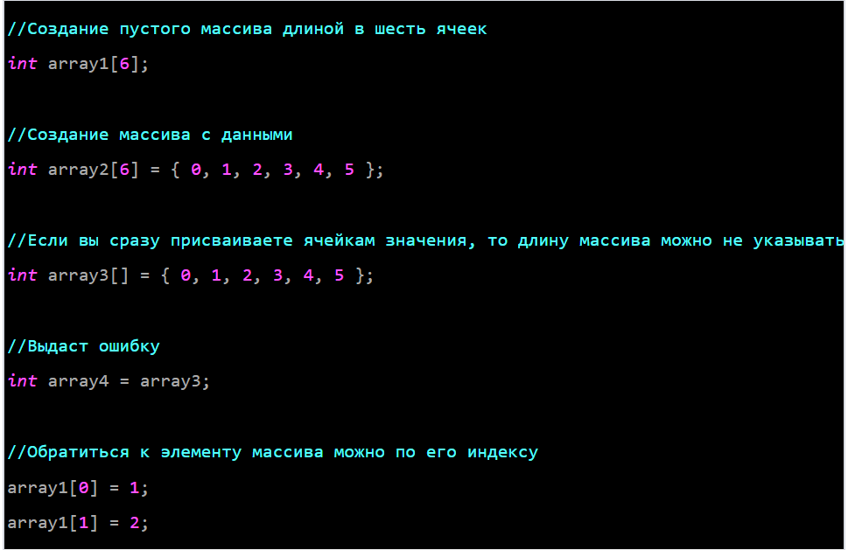
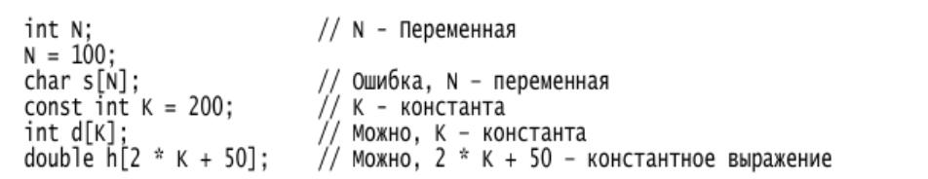
Массивы в С++

Slide 2
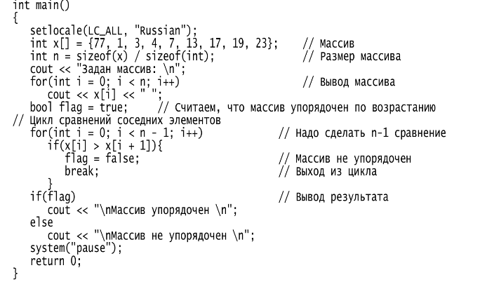
Алгоритм проверки упорядоченности массива

Slide 3
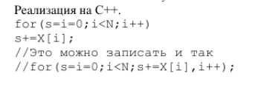

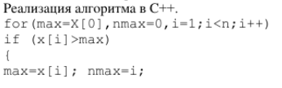
Алгоритм вычисления суммы и произведения элементов массива
Дан массив Х, состоящий из n элементов. Найти сумму и произведение элементов этого массива.
Алгоритм нахождения минимального и максимального элементов массива
Алгоритм поиска минимума будет отличаться знаком в блоке сравнения.

Slide 4

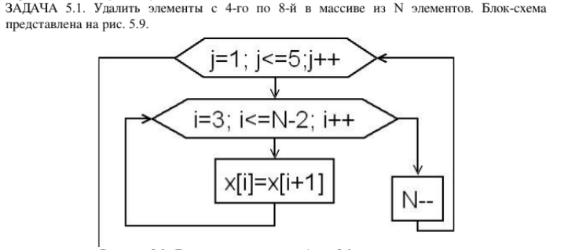
Алгоритм удаления элемента из массива
Пусть необходимо удалить из массива, состоящего из семи элементов, четвертый по номеру элемент. Для этого необходимо выполнить смещение элементов.
x[3]=x[4];x[4]=x[5];x[5]=x[6];
Алгоритм удаления элемента с номером М из массива Х, в котором N элементов.

Slide 5
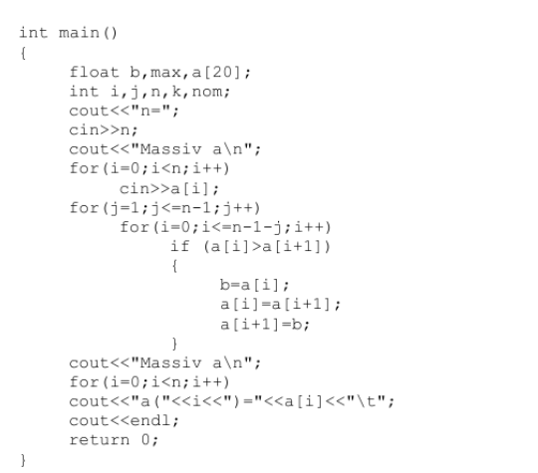
Алгоритмы сортировки:
Пузырьковая сортировка
В пузырьковой сортировке каждый элемент сравнивается со следующим. Если два таких элемента не стоят в нужном порядке, то они меняются между собой местами. В конце каждой итерации (далее называем их проходами) наибольший/наименьший элемент ставится в конец списка.

Slide 6
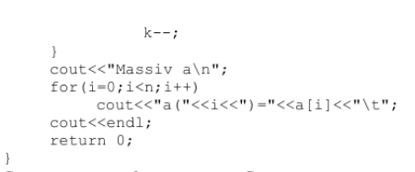
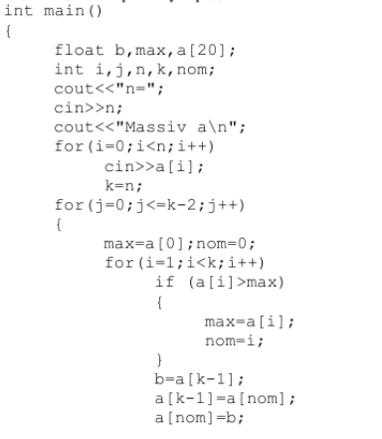
Алгоритмы сортировки:
Сортировка выбором
Ищем наименьшее значение в массиве и ставим его на позицию, откуда начали проход. Потом двигаемся на следующую позицию.

Slide 7
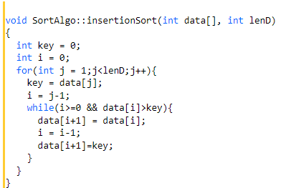
Алгоритмы сортировки:
Сортировка вставками
В сортировке вставками начинаем со второго элемента. Проверяем между собой второй элемент с первым и, если надо, меняем местами. Сравниваем следующую пару элементов и проверяем все пары до нее.

Slide 8
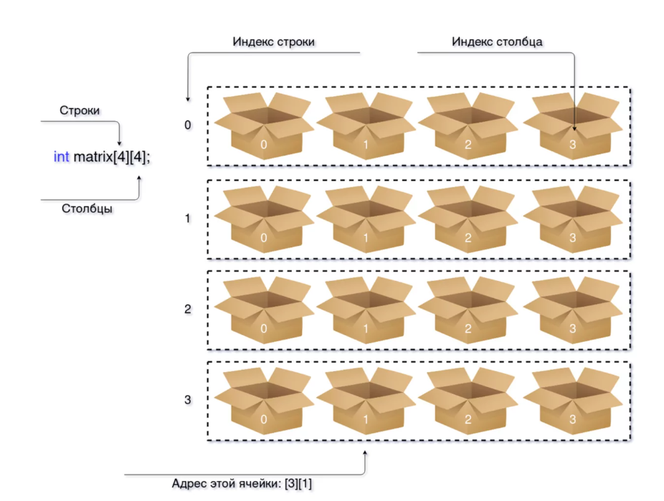
Двумерные массивы

Slide 9
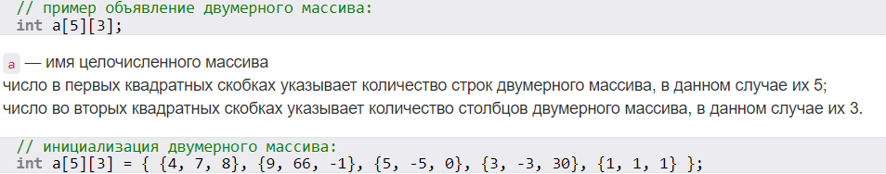
Задача 1. Пусть некий предприниматель имеет три магазина, по которым ведет ежедневный учет выручки от продажи четырех видов продуктов (например, чая, сахара, крупы, колбасы). Пусть предприниматель каждый день
подводит итоги: вычисляет выручку каждого магазина, выручку от продажи каждого товара и общую выручку за день.
Задача 2. Написать простую программу для карты поиска сокровищ. Заданы координаты сокровища в двумерной матрице 10*10. Пользователь начинает искать сокровища, вводя первые предположительные координаты (предусмотреть 1 подсказку о нахождении сокровища). Затем дается 10 шагов на поиск (пользователь может ходить влево, вправо, вверх, вниз).

